Slide 1
„Wir“
eine etwas andere Sicht auf uns.

Slide 2
Heute machen wir einen kleinen Ausflug. Nicht in Physik oder Biologie – sondern in das, was Erkennen überhaupt bedeutet. Dafür lassen wir für einen Moment alles Materielle los. nur das, was wahrnimmt.

Slide 3
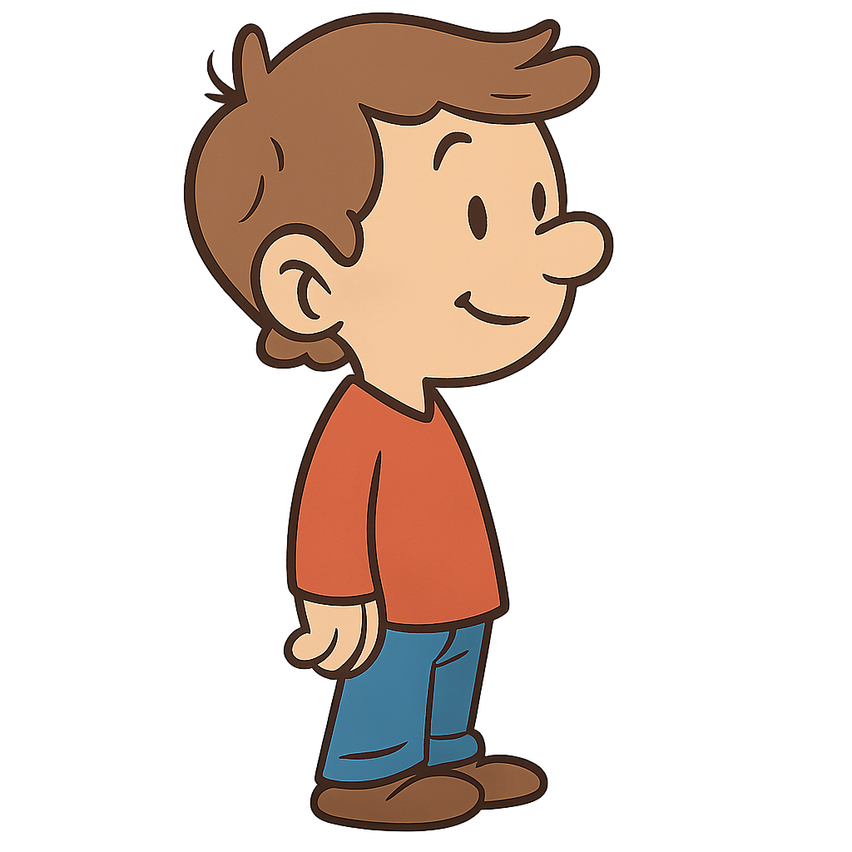
Erkenntnistheorie fragt nicht: Was ist da draußen? Sondern: Wie kommt es überhaupt dazu, dass etwas erkannt wird? Sie beginnt also nicht mit Dingen – sondern mit dem Akt des Erkennens selbst.

Slide 4

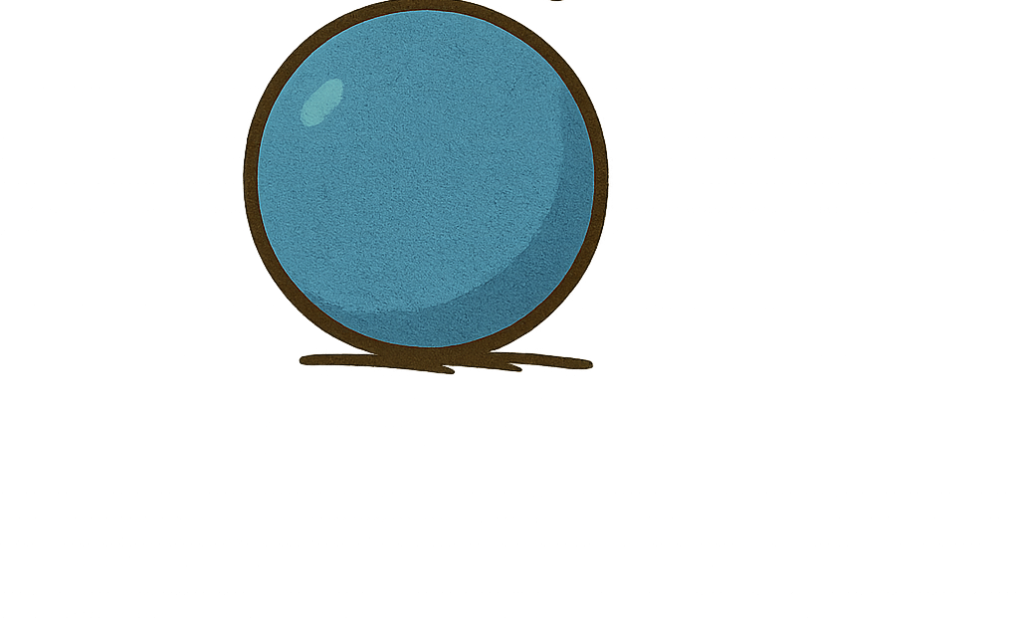
Ein Objekt wird erkannt. Wahrnehmen beginnt.
Ich sehe einen Ball.

Slide 5

Etwas Neues tritt hinzu. Bewegung entsteht.
Die Katze spielt mit dem Ball.

Slide 6

Das Erkannte reagiert. Erkennen verändert sich.
Die Katze hat mich gesehen.

Slide 7
Was wir draußen sehen, geschieht auch innen – mit Gedanken, Gefühlen und Reaktionen. Hier wird das Erkennen lebendig: es fühlt, reagiert und verändert sich selbst. Schauen wir uns das an.

Slide 8
Jeder kennt das: Wenn jemand grantig ist – und plötzlich wird alles laut.

Slide 9

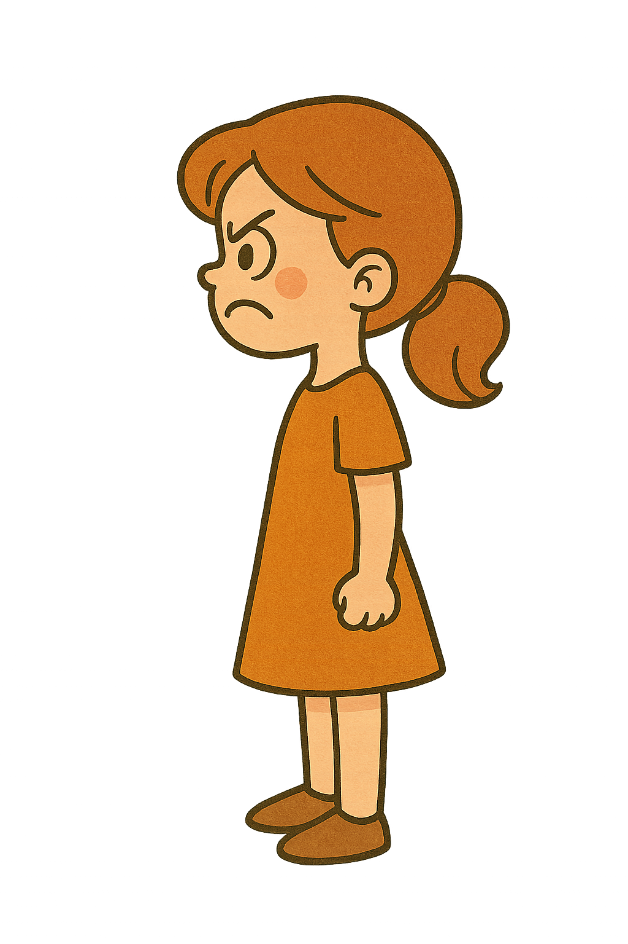
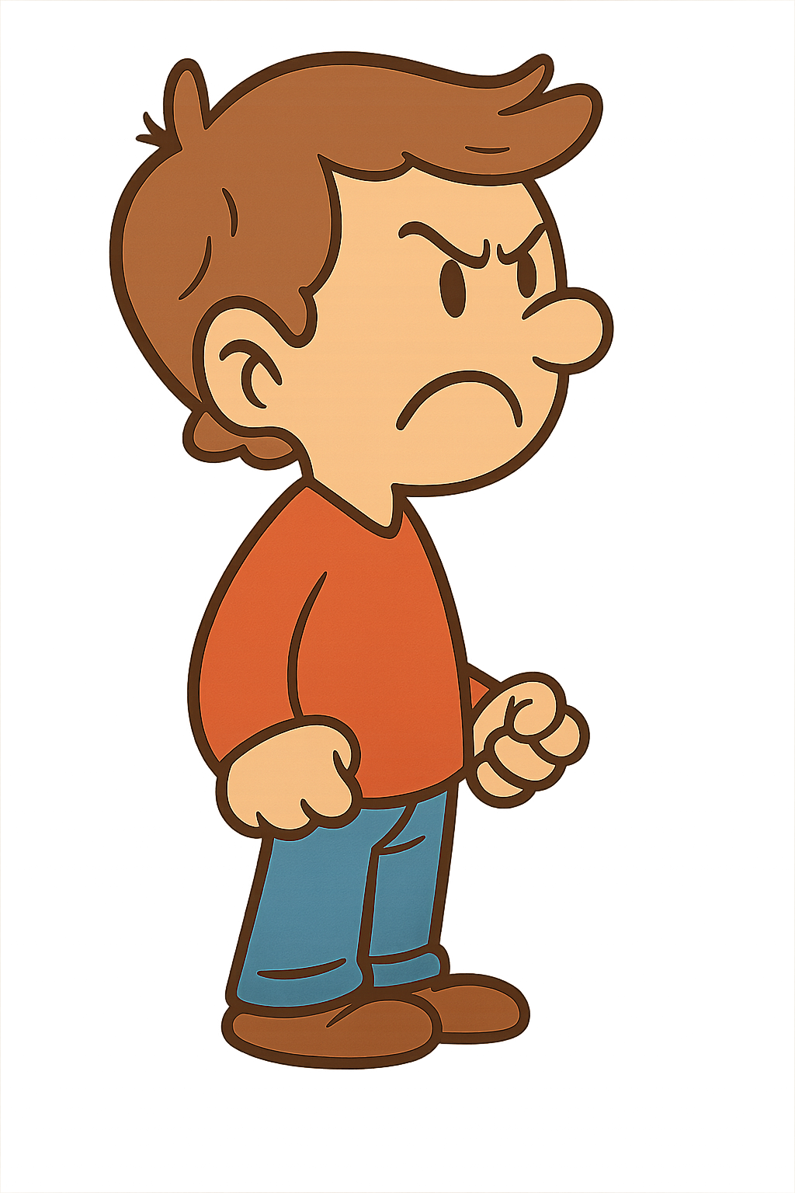
Reaktion entsteht – Emotion springt über.
Anfang der Spannung – einseitiger Ausdruck.
😡 Du hörst mir nie zu!
😤Immer dasselbe mit dir!
😠Jetzt reicht’s!

Slide 10
Wenn einer wütend wird😡, reagiert der andere darauf 😠. Doch schon beim nächsten Satz hat sich etwas verändert: die Stimmung springt über. Jetzt reagieren beide – laut, angespannt, verletzt. Das zeigt, wie schnell sich Gefühle gegenseitig anstecken. Jeder wirkt auf den anderen, und beide verändern sich miteinander.

Slide 11
Was da draußen passiert, geschieht auch in uns – als Kreislauf von Wahrnehmen, Fühlen und Reagieren. Statt Figuren zu sehen, schauen wir uns jetzt an, wie dieser Kreislauf innen abläuft.

Slide 12
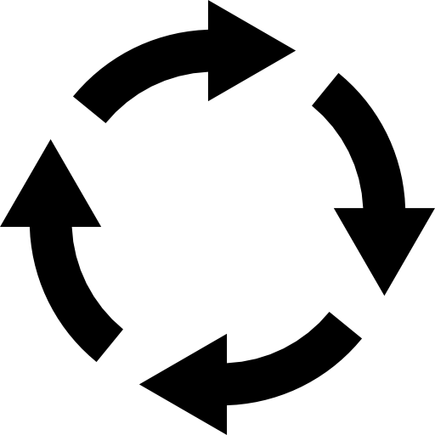
Was im Außen geschieht, läuft auch im Inneren ab.
👁️ (Wahrnehmung /sehen)
↓ ↓ ↓
💭 (inneres Empfinden)
↓ ↓ ↓
💬 (Ausdruck)
↓ ↓ ↓
➕/➖ (Resonanz/Dissonanz)
↓ ↓ ↓
👁️ (neue Wahrnehmung)
💭
💬
👁️
➕/➖

Slide 13
Das innere geschlossenes System:
Alles, was wir wahrnehmen, verändert unser Inneres. Daraus entsteht Ausdruck, der wieder wirkt.
💭
💬
👁️
➕/➖
So entstehen Rückkopplung und Bewusstsein – ein fortlaufender Kreislauf aus Wahrnehmen und Wirken.

Slide 14
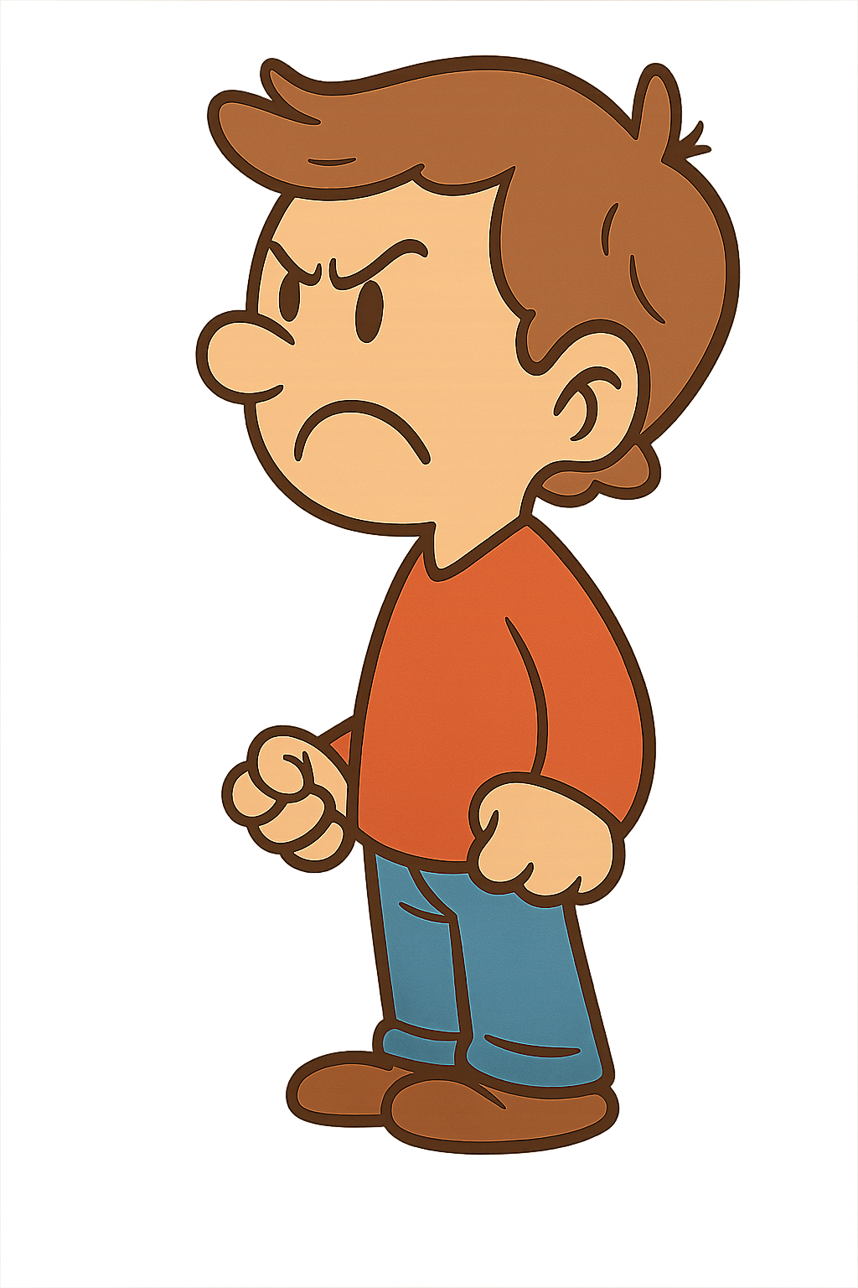
Manchmal fühlt sich etwas angenehm(➕) an – manchmal eng oder unangenehm(➖). Beides sind Antworten unseres inneren Systems.
Notes:
👉 Zeigt: das System reagiert auf Resonanz (offen) oder Dissonanz (geschlossen).

Slide 15
Positive Resonanz(➕) öffnet den Kreislauf – Wahrnehmen und Ausdruck fließen leicht. Negative Resonanz(➖) verengt ihn – alles dreht sich stärker um das Innere.
☺️
😵‍💫
😱
😎
😡
😬
😃
😆
😂
🤐
🤬
🤗
😊
😭
🤯
😁
😠
🥰
🤣
😚

Slide 16
Manchmal sagen oder tun wir etwas, das den Kontakt schließt statt öffnet. Kennst du Sätze oder Reaktionen, bei denen das passiert?
?
?
Notes:
„Immer machst du das!“ | „Ich hab doch recht!“ | „Lass mich in Ruhe!“ Und dann den Kreis schließen, danach fragen:
„Was passiert wohl im inneren Kreislauf, wenn so etwas gesagt wird?“ Frames(denkrahme) vielleicht beim einen anderen mal ansprechen.

Slide 17
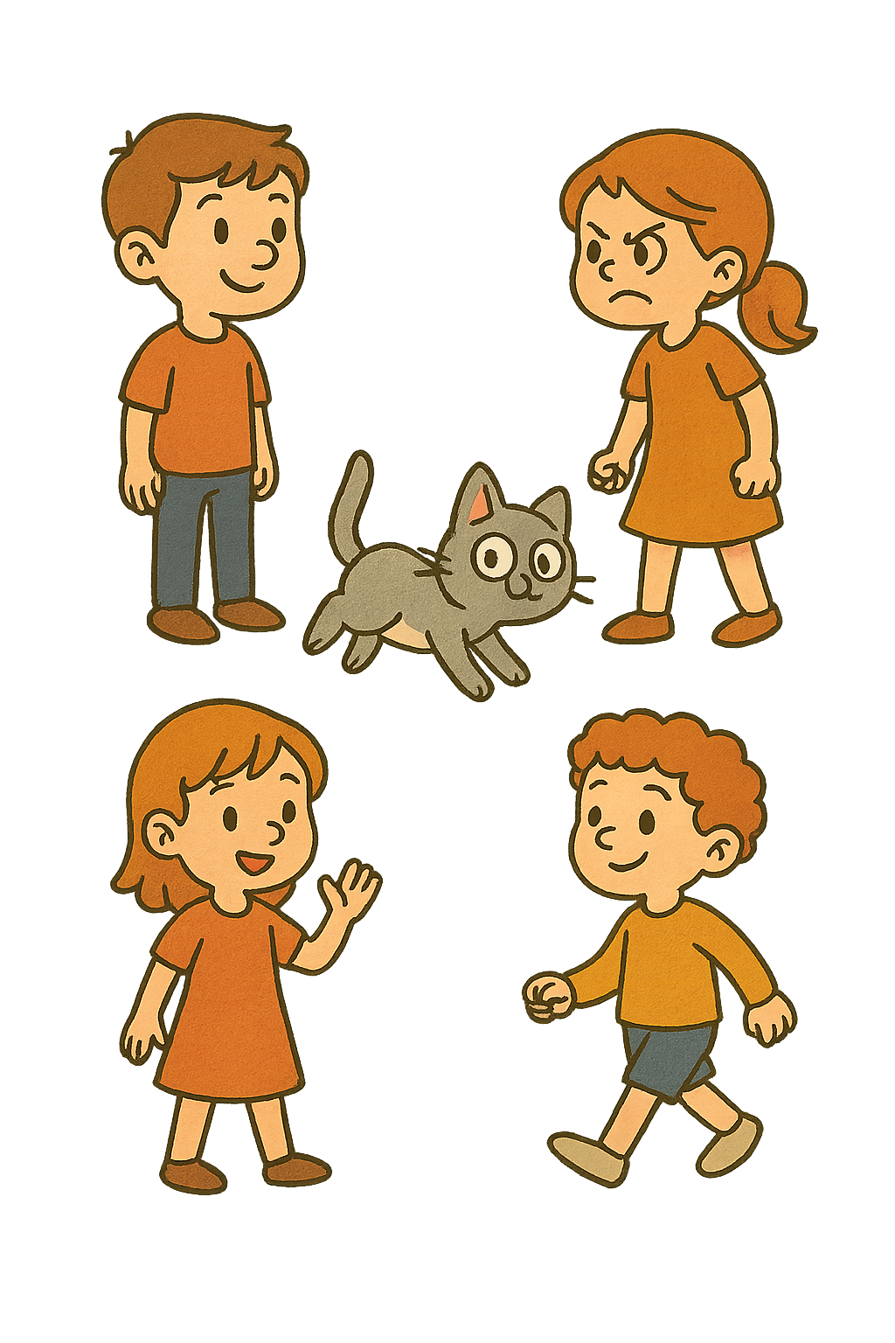

Noch komplexer wird es, wenn viele Menschen miteinander in Resonanz stehen. Jeder reagiert auf jeden – Gefühle, Gedanken und Stimmungen geraten in Wechselwirkung miteinander.

Slide 18

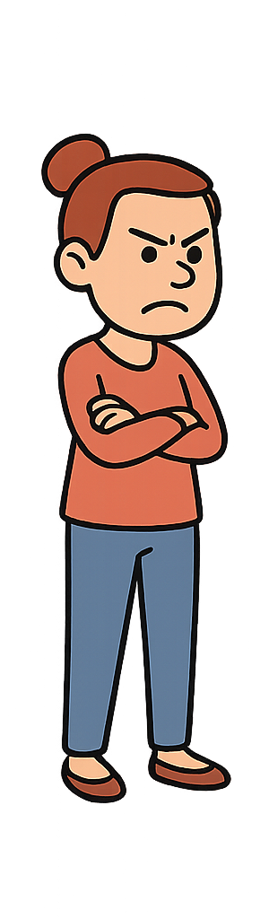
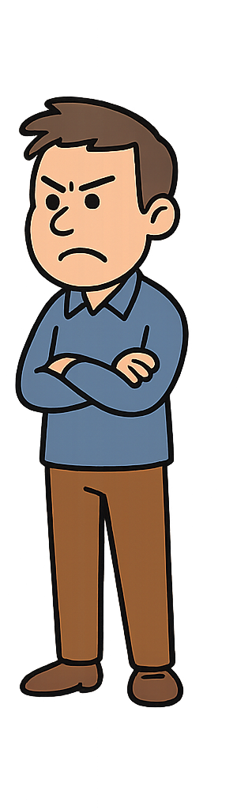

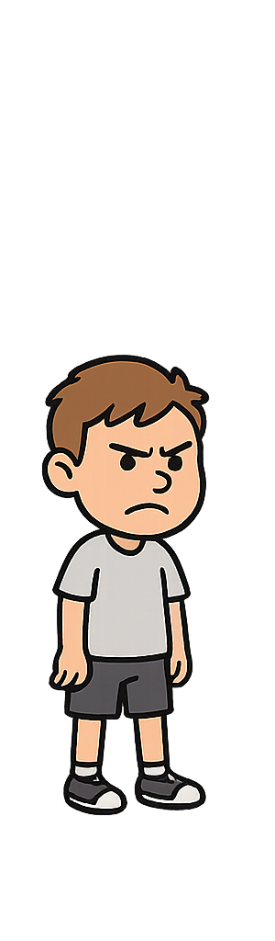
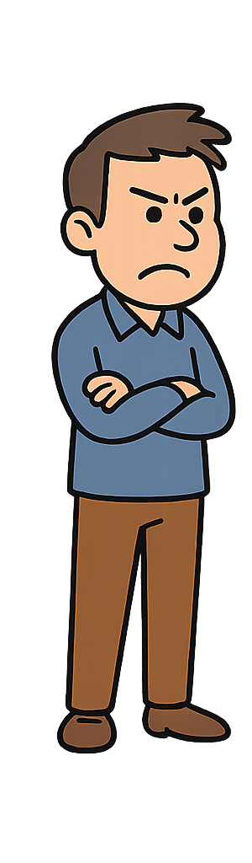
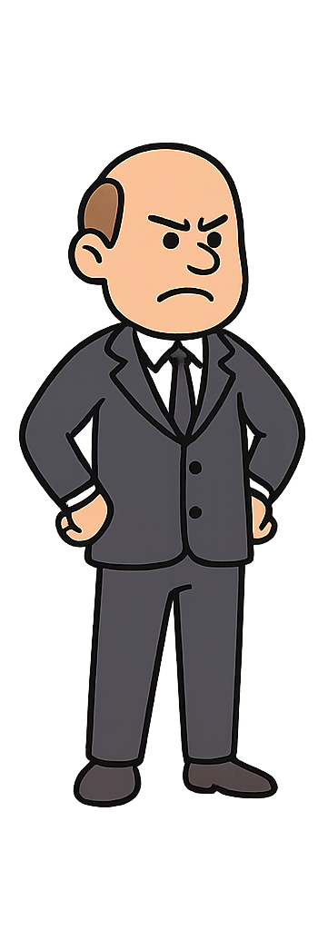
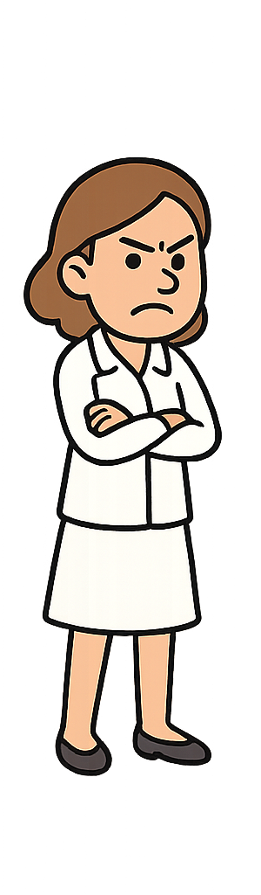
Mama ist grantig 😤, weil Papa grantig heimkommt 😠.
Fast jeder kennt das.
Papa ist grantig, weil ihn der Chef angeschnauzt hat 😣.
Der Chef war grantig, weil die Lehrerin seiner Tochter ihn auf ein Problem angesprochen hat 😕.
Die Lehrerin war grantig, weil das Kind anstrengend war 😩.
Und das Kind ist grantig, weil Mama und Papa so gereizt waren 😔.
So dreht sich die Spannung im Kreis – von einem zum anderen, bis jemand sie erkennt und anhält.

Slide 19



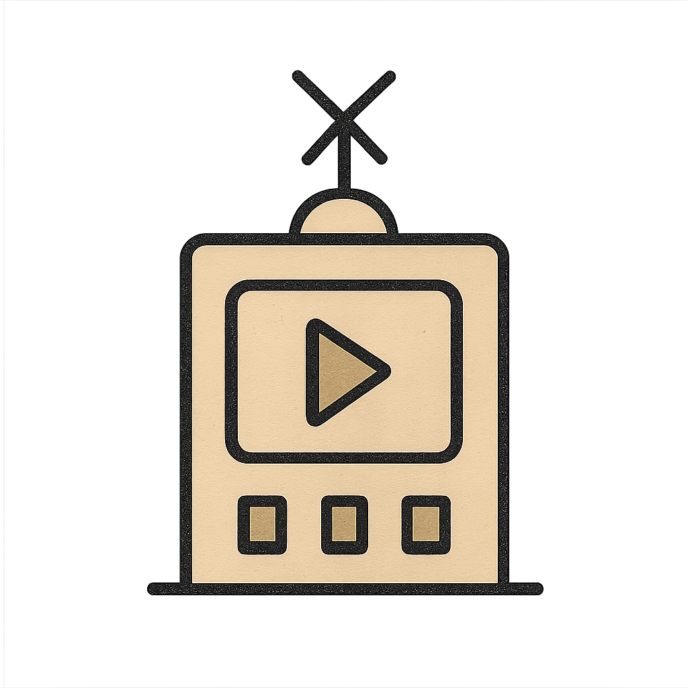
Dieses Prinzip wirkt nicht nur zwischen Menschen.
Es zeigt sich überall, wo Systeme miteinander verbunden sind – in Familien, Medien, Organisationen, Gesellschaften …
Überall dort entstehen Rückkopplungen – Spannungen, Resonanz und Veränderung.

Slide 20
Wenn man das so sieht, ist alles miteinander verwoben. Jede Wahrnehmung, jedes Gefühl, jede Handlung verändert das Ganze – auch wenn wir es oft nicht bemerken. Man nennt so ein System autopoietisch – das heißt: Es erschafft und erhält sich selbst durch das, was in ihm geschieht.

Slide 21
Auch wir selbst sind autopoietisch. Alles, was wir wahrnehmen, fühlen und tun, formt uns ständig neu. Unsere Gedanken, Erinnerungen und Handlungen erschaffen fortwährend das, was wir für uns selbst halten. So entsteht ein lebendiger Kreislauf – wir sind Prozess, kein festes Ding.
💭
💬
👁️
➕/➖

Slide 22
Jedes System folgt seinen eigenen Regeln, seiner eigenen Sicht und Wahrheit.
Man kann es nicht von außen mit Druck verändern – das gilt auch für uns Menschen.
Wird jemand gedrängt oder gezwungen, reagiert er meist mit Widerstand.
Auf Spannung folgt Dissonanz.
Auf Offenheit – Resonanz.
Deshalb wirkt ein „Du musst!“ verschließend, während ein „Du kannst …“ öffnet.
Du musst!
Du kannst …

Slide 23
Manche Schleifen halten uns fest. Sie drehen sich immer weiter – aus Angst wird Rückzug, aus Rückzug entsteht Distanz, aus Distanz entsteht Misstrauen, und aus Misstrauen wieder Angst. So bleibt das System in sich gefangen.
😨(Angst)
🤨(Misstrauen)
🚶‍♂️(Rückzug)
😐(Distanz)

Slide 24
Vielleicht hat diese Schleife bei manchen von euch etwas ausgelöst. Eine kleine innere Bewegung – vielleicht ein Wiedererkennen, vielleicht ein Unbehagen. In der Kybernetik nennt man das Perturbation – eine kleine Störung, die ein System in Bewegung bringt. Und manchmal ist genau das der Anfang von Veränderung. 🌱
👁️(Erkennen)
🤝(Wandel)
💭(Reflektieren)
💬(Reden)

Slide 25

Was als Forschung über Steuerung und Rückkopplung begann – mit Wiener, Bertalanffy und den frühen Systemdenkern – wuchs durch Foerster, Bateson, Maturana und Varela zu einer neuen Sicht auf Leben und Bewusstsein. Luhmann, Laszlo und viele andere öffneten diese Perspektive weiter – hin zu Gesellschaft, Sinn und Welt. Heute erkennen wir: all das war nie nur Technik oder Theorie. Es war der Versuch, zu verstehen, wie sich das Leben selbst versteht. Jede Beobachtung, jedes Fühlen, jedes Handeln ist Teil dieser Bewegung. Und vielleicht – sind auch wir gerade ein Moment davon.
Norbert Wiener
Hermann Schmidt
Humberto Maturana
Heinz von Foerster
➕
Francisco Varela
Niklas Luhmann
Gregory Bateson
Ludwig von Bertalanffy
Ervin László

